Slide 1

Projektpräsentation
von
Janina Schilling, Christiane Helmchen und Yvonne Meininger

Slide 2

aGENDA
Projektidee
Das Team
Use Cases & Scope
Architekturmodell
Projekt- & Risikomanagement
Aufwandskalkulation
Code-Coverage & Code-Qualität
Live-Demo

Slide 3

ProjektIDEE
Ziel
Ein amüsantes Spiel für Groß und Klein zur Förderung von Logik, räumlichem Vorstellungsvermögen und zur Vermittlung von kulturellen Informationen.
Brettspiel „Das verrückte Labyrinth“
abgewandelte Form als Android-App mit Java
für 1-6 Spieler
ab 7 Jahren

Slide 4

Rollenverteilung
Gemeinsame Verantwortungen: Entwicklung, Konzeption, Dokumentation
Projektleitung: Janina Schilling
Tests: Christiane Helmchen
Design: Yvonne Meininger

Slide 5

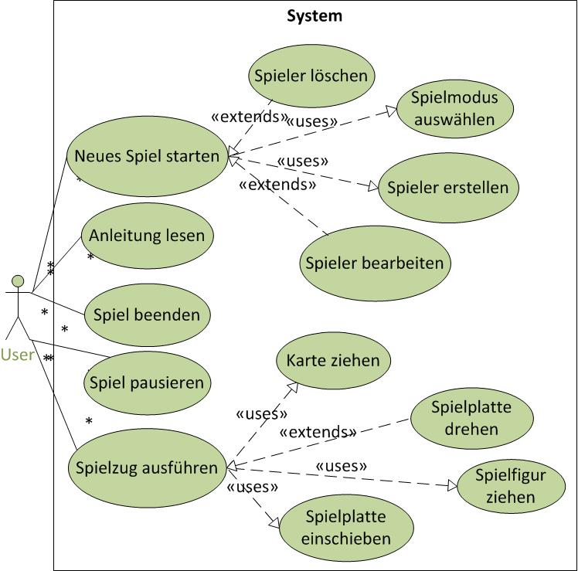
scope

Slide 6

Außerhalb des Scope
Client-Server:
Mitspieler suchen
Verbindung zum Server herstellen
Adminbereich:
Admin-Login
Sehenswürdigkeit einfügen/bearbeiten/löschen
KI:
Spielzug ausführen
Animation:
Mögliche Wege für Spielfigur vorschlagen
Spielzug/-platten animieren

Slide 7




Use case Beschreibung
Spieler erstellen
Neuen Spieler anlegen mit:
Name
Farbe
Spielfigur

Slide 8

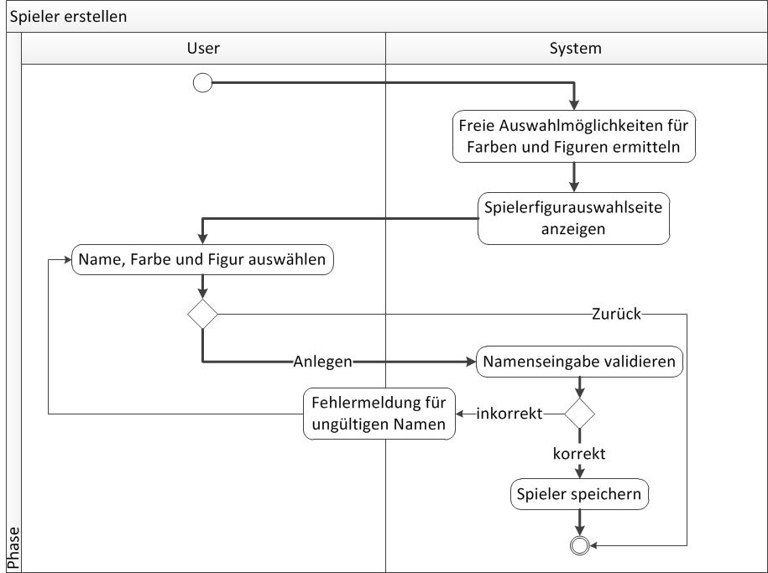
Activity diagramm

Slide 9

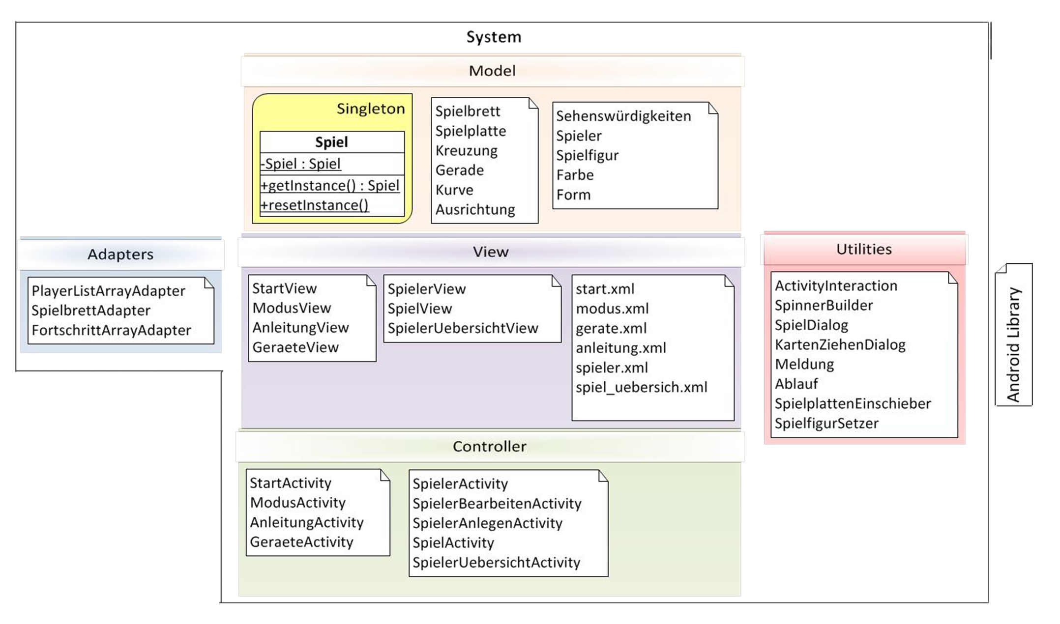
Architekturmodell

Slide 10

Verwendete Tools
Projektmanagement: Jira + MSProject
Versionskontrolle: Git
Metrikanalyse & Codequalität: Sonar
Testabdeckung: Emma
Tests: JUnit & Calabash Android

Slide 11

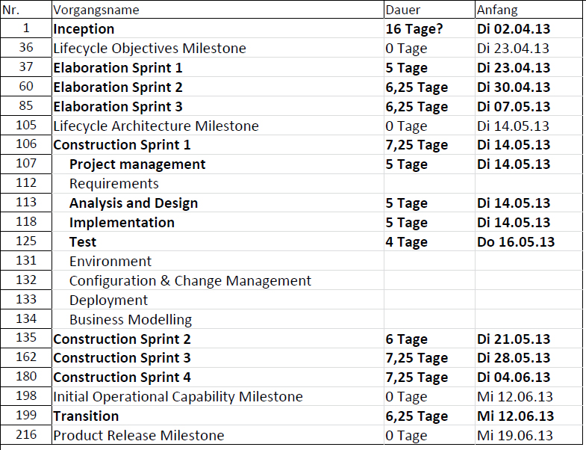
Projektplan
Notes:
RUP und Scrum - agil

Slide 12

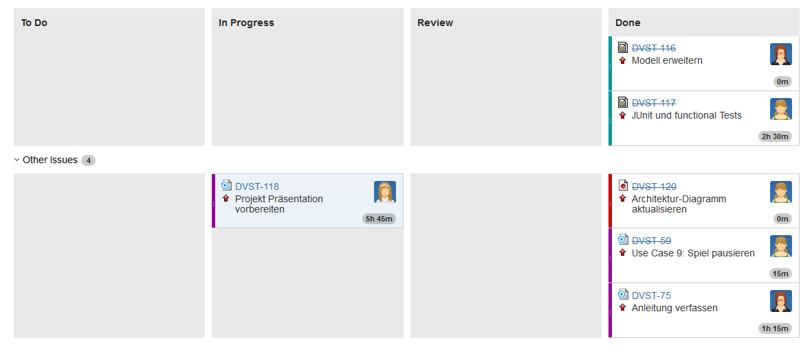
Configuration mANAGEMENT
Jira:
Reviewspalte
Notes:
Issuetracker, Kommunikation, Planung der Sprints

Slide 13

Die Top 5 im Risikoplan
Risiken | Risikofaktor
Zu großer Scope | 6,8
Fehlerhafte (Zeit-)Planung | 6,4
Zeitmangel durch andere Projekte | 5,6
Mangelnde Fehlerfindung wegen fehlender Tests | 5,6
mangelndes Fachwissen | 4,5
10
0
Notes:
Risikofaktor = Wahrscheinlichkeit des Auftretens
* Schaden
Strategien zur Schadensbegrenzung:
Bsp. Fehlerhafte Zeitplanung
Großzügig planen
Erfahrungen nutzen (FP)

Slide 14

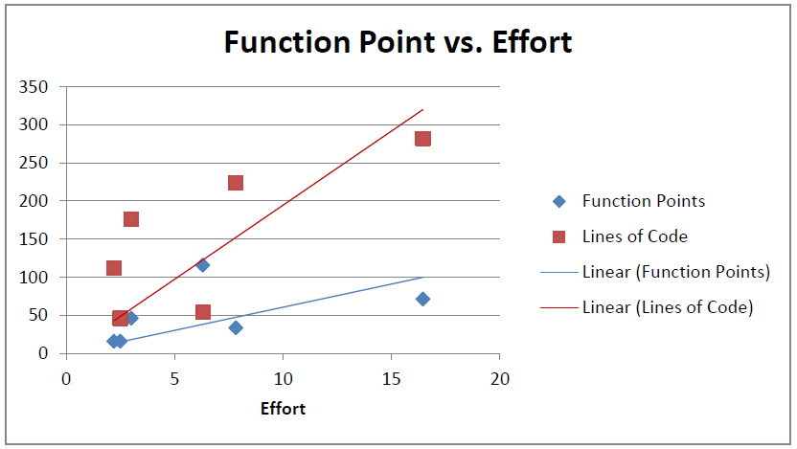
Aufwandskalkulation
Notes:
Trendlinie

Slide 15



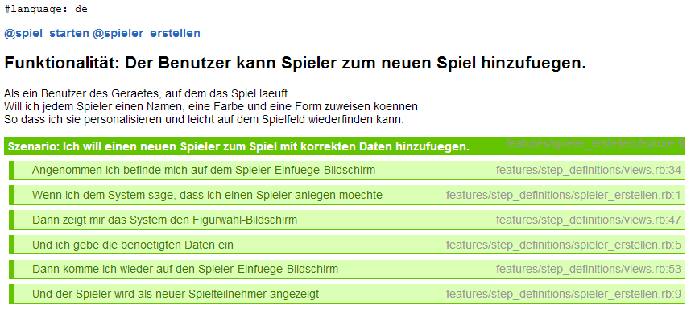
Function Tests
Calabash-Android und Gherkin

Slide 16

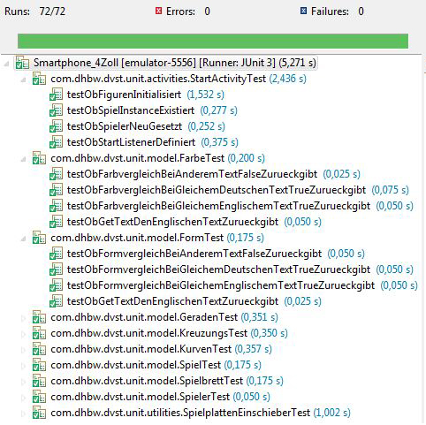
Unit Tests
JUnit

Slide 17
testcoverage
Nicht abgedeckt
abgedeckt

Slide 18

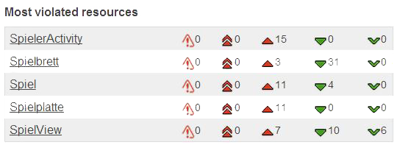
Metrikanalyse
Sonar
Notes:
Nicht kritisch
nur Major, z.B. Cyclomatic Complexity
Minor z.B. Magic Numbers

Slide 19

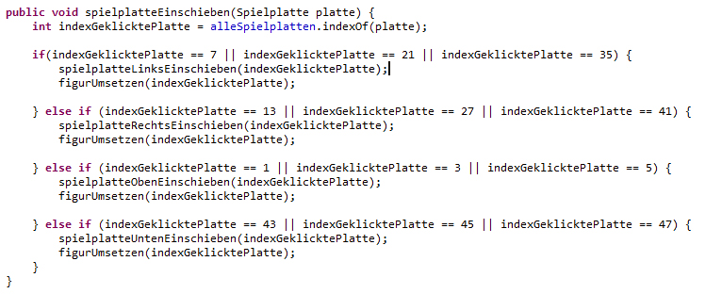
Kritische Methode
Cyclomatic complexity: 13
Magic numbers
Notes:
Hardcodierte Zahlen
Warum ?
Lösung: ODER_Verknüpfungen in extra Methode abprüfen

Slide 20


Neugierig?? Jetzt geht‘s zur Live-demo!

